Slide 1
التقويم البيئي

Slide 2
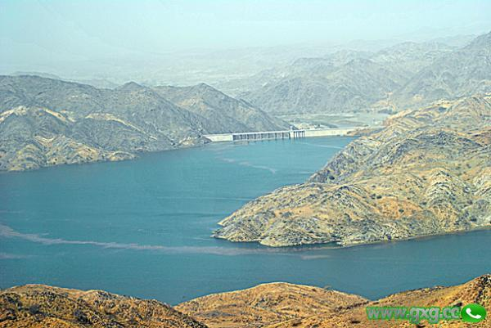
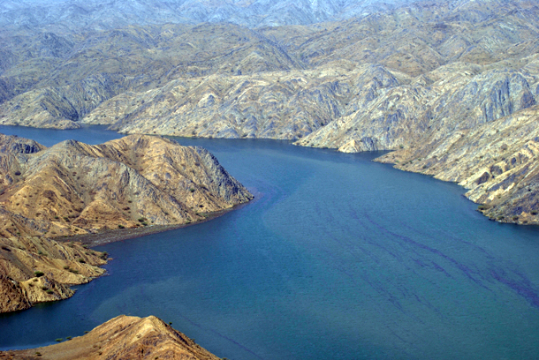
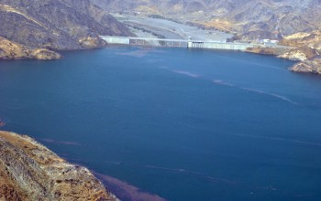
سد وادي بيش
سد وادي بيش

Slide 3
مقدمة
صدر «النظام العام للبيئة واللائحة التنفيذية» عام 1423.
يهدف النظام العام للبيئة:
المحافظة على البيئة وحمايتها وتطويرها، ومنع التلوث عنها.
حماية الصحة العامة من أخطار الأنشطة والأفعال المضرة بالبيئة.
المحافظة على الموارد الطبيعية، وتنميتها وترشيد استخدامها.
جعل التخطيط البيئي جزءاً لا يتجزأ من التخطيط الشامل للتنمية في جميع المجالات الصناعية والزراعية والعمرانية وغيرها.
رفع مستوى الوعي بقضايا البيئة، وترسيخ الشعور بالمسؤولية الفردية والجماعية للمحافظة عليها وتحسينها، وتشجيع الجهود الوطنية التطوعية في هذا المجال.

Slide 4
مقدمة
تهدف اللائحة التنفيذية:
وضع الإجراءات والقواعد والأسس لتنظيم كافة الأعمال المؤثرة على البيئة، بالإضافة إلى تنسيق عمليات الاستجابة للتحكم في التلوث وحماية الموارد الطبيعية وبرامج صناديق الاستثمار في هذا المجال، كما تتضمن المخالفات وما يندرج تحتها من عقوبات لحماية صحة الإنسان من التلوث في الحاضر والمستقبل.

Slide 5
مصطلحات
الجهة المختصة: الرئاسة العامة للأرصاد وحماية البيئة.
الجهة العامة: أي وزارة أو مصلحة أو مؤسسة حكومية.
الجهة المرخصة: أي جهة مسؤولة عن ترخيص مشروعات ذات تأثير سلبي محتمل على البيئة.
الجهة المعنية: الجهة الحكومية المسؤولة عن المشروعات ذات العلاقة بالبيئة.
البيئة: كل ما يحيط بالإنسان من ماء وهواء ويابسة وفضاء خارجي، وكل ما تحتويه هذه الأوساط من جماد ونبات وحيوان وأشكال مختلفة من طاقة ونظم وعمليات وأنشطة بشرية.
حماية البيئة: المحافظة على البيئة ومنع تلوثها وتدهورها والحد من ذلك.
تلوث البيئة: وجود مادة أو أكثر من المواد أو العوامل بكميات أو صفات أو لمدة زمنية تؤدي بطريق مباشر أو غير مباشر إلى الإضرار بالصحة العامة أو بالأحياء أو الموارد الطبيعية أو الممتلكات، أو تؤثر سلبا على نوعية الحياة ورفاهية الإنسان.

Slide 6
مصطلحات
تدهور البيئة: التأثير السلبي على البيئة بما يغير من طبيعتها أو خصائصها العامة أو يؤدي إلى اختلال التوازان الطبيعي بين عناصرها، أو فقد الخصائص الجمالية أو البصرية لها.
الكارثة البيئية: حادث يترتب عليه ضرر بالبيئة وتحتاج مواجهته إلى إمكانات أكبر من تلك التي تتطلبها الحوادث العادية والقدرات المحلية.
مقاييس المصدر: حدود أو نسب تركيز الملوثات من مصادر التلوث المختلفة والتي لا يسمح بصرف ما يتجاوزها إلى البيئة المحيطة، ويشمل ذلك تحديد تقنيات التحكم اللازمة للتمشي مع هذه الحدود.
مقاييس الجودة البيئية: حدود أو نسب تركيز الملوثات التي لا يُسمح بتجاوزها في الهواء أو الماء أو اليابسة.
المعايير البيئية: المواصفات والاشتراطات البيئية للتحكم في مصادر التلوث.
التقويم البيئي للمشروع: الدراسة التي يتم إجراؤها لتحديد الآثار البيئية المحتملة أو الناجمة عن المشروع والإجراءات والوسائل لمنع الآثار السلبية أو الحد منها وتحقيق أو زيادة المردودات الإيجابية للمشروع على البيئة بما يتوافق مع المقاييس البيئية المعمول بها.
Notes:
المقاييس البيئية تشم مقاييس المصدر ومقاييس الجودة البيئية.

Slide 7
التقويم البيئي
التقويم البيئي للمشروع: الدراسة التي يتم إجراؤها لتحديد الآثار البيئية المحتملة أو الناجمة عن المشروع والإجراءات والوسائل لمنع الآثار السلبية أو الحد منها وتحقيق أو زيادة المردودات الإيجابية للمشروع على البيئة بما يتوافق مع المقاييس البيئية المعمول بها.
تتأكد الجهة المرخصة من إجراء دراسات التقويم البيئي في مرحلة دراسات الجدوى للمشروعات التي يمكن أن تحدث تأثيرات سلبية على البيئة، وتكون الجهة القائمة على تنفيذ المشروع هي الجهة المسؤولة عن إجراء دراسات التقويم البيئي وفق الأسس والمقاييس البيئية التي تحددها الجهة المختصة في اللوائح التنفيذية.

Slide 8
أسس ومقاييس تقييم التأثيرات البيئية ملحق (2) اللائحة التنفيذية
تحدد الجهة المرخصة للمشروع تصنيفه حسب دليل تصنيف المشاريع والصناعية والتنموية (ملحق 2-1) الصادر من الرئاسة.
تقوم الجهة القائمة على تنفيذ المشروع (من الفئة الأولى) بتعبئة استمارة التقييم (التقويم) البيئي (ملحق 2-2) وإعداد تقرير مبدئي مبسط عن المشروع. (يقوم بالتعبئة مختص بيئي).
تكلف الجهة القائمة على تنفيذ المشروع أحد المكاتب الاستشارية المؤهلة من الجهة المختصة أو أحد مراكز البحوث أو الجهات المعتمدة من الجهة المختصة بتعبئة استمارة التقييم (التقويم) البيئي المبدئي لمشاريع الفئة الثانية (ملحق 2-3)، وإعداد تقرير فني بيئي موجز عن المشروع.
تكلف الجهة القائمة على تنفيذ المشروع ....... بإعداد دراسة تقييم (تقويم) التأثيرات البيئية للمشروع حسب الإرشادات العامة لإعداد دراسات تقييم التأثيرات البيئية للمشاريع الصناعية والتنموية (ملحق 2-4) وبالتنسيق مع الجهة المختصة، ويلتزم بمراجعة الجهة المختصة للتنسيق في إعداد الدراسة.

Slide 9
خطوات التقييم البيئي
يكون إجراء دراسات التقييم البيئي في مرحلة دراسات الجدوى للمشروعات التي يمكن أن تُحدث تأثيرات سلبية على البيئة، وفقاً لما ورد في الأسس والمقاييس والمعايير والإجراءات البيئية الموضحة في الملحق رقم (2).
تكون الجهة القائمة على تنفيذ المشروع هي المسؤولة عن إجراءات دراسات التقويم البيئي وفق الأسس والمقاييس البيئية التي تحدها الجهة المختصة في اللوائح التنفيذية.
لا بد من تحديد البعد عن المجمعات السكنية ضمن دراسة التقييم البيئي.
تحدد الجهة المرخصة تصنيف المشروع المطلوب الترخيص له حسب دليل تصنيف المشاريع الصناعية والتنموية (ملحق 2-1).
مشاريع فئة (أ) و (ب) يكون التقييم البيئي لهما من خلال تعبئة نموذج مخصص لكل منهما (محلقي 2-2 و 3).
مشاريع فئة (ج): تحتاج دراسة تقييم تأثيرات بيئية شاملة للمشروع من قبل مكتب استشاري مصرح له من الجهة المختصة، أو أحد مراكز البحوث أو أحد الجهات المعتمدة من الجهة المختصة (ملحق 2-4).

Slide 10
دليل تصنيف المشاريع الصناعية والتنموية ملحق 2-1
مبادئ مراجعة التقييم البيئي:
طبيعة وحجم النشاط.
مدى استنزاف الموارد الطبيعية وخاصة الأراضي الزراعية والثروات المعدنية.
موقع المنشأة وطبيعة البيئة المحيطة بها والمجمعات السكانية القريبة.
نوعية الطاقة المستخدمة.

Slide 11
تصنيف المشاريع
توسعة الطرق القائمة بما لا يزيد عن 15% من الامتداد أو التوسيع.
تعديل أو توسعة رصيف بحري قائم بحيث لا يتضمن أي تلويث أو تجريف مؤثر للموقع.
مصانع منتجات المطاط والبلاستيك التي تعتمد على التسخين إلى ما دون انبعاث الغازات الضارة (مثل غاز الفيوران المنبعث من تسخين خامPVC ) وتقع في المناطق الصناعية.
الفئة الأولى: المشاريع ذات التأثيرات البيئية المحدودة:
مشاريع لا يُتوقع منها تأثيرات بيئية سلبية ملموسة منها:
مصانع النسيج والملابس الجاهزة التي لا تتضمن معدات صباغة وتقع في المناطق الصناعية.
مصانع تجهيز وتعبئة الأغذية والمشروبات المختلفة وتقع في المناطق الصناعية.

Slide 12
مواقع ومستودعات تخزين الكيماويات غير البترولية.
مصانع الزجاج.
صناعة الكيماويات والأدوية ومواد الطلاء والمنظفات والصمغ بطاقة أقل من 25طن/يوم.
وحدات التحجير والتكسير ومصانع وخلاطات الإسفلت ومصانع الخرسانة الجاهزة.
أعمال الدباغة لأقل من مليون قدم مربعة سنوياً أو 750 جلد حيون يومياً.
الفئة الثانية: المشاريع ذات التأثيرات البيئية الهامة:
تشمل المشاريع التي يمكن أو يُتوقع أن تُحدِث بعض الآثار البيئية المهمة مما قد يتطلب إعداد تقرير بيئي محدد متعلق بجزيئات بيئية أو فنية معينة.
مصانع الصلب والحديد ومسابك المعادن غير الحديدية التي يقل إنتاجها عن 150 طن/يوم.
مصانع المعالجة والجلفنة والطلاء للحديد والمعادن لأقل من 25 طن مشغولات/يوم.

Slide 13
الصناعات الكيماوية البتروكيميائية الكبرى كصناعة السماد والمنتجات البترولية والأدوية وغيرها.
مصانع البويات والطلاء والمنظفات التي تنتج أكثر من 50 طن/يوم.
مصانع المبيدات.
مصانع إنتاج لب الورق الكبرى.
أعمال صباغة المنسوجات لأكثر من 10 طن/يوم.
أعمال دباغة لأكثر من مليون قدم مربع في السنة.
مسابك الرصاص.
المطارات المدنية والعسكرية.
الفئة الثالثة: المشاريع ذات التأثيرات البيئية الخطيرة:
مشاريع يُتوقع عن إنشائها أو/و تشغيلها آثاراً سلبية حادة على الإنسان والبيئة.
مصانع الصلب وحديد الزهر التي تزيد طاقتها الإنتاجية عن 150 طن/يوم.
مصانع الطلاء الكهربائي تزيد طاقتها عن 25 طن/يوم.
مصانع الأسمنت، واستخراج المعادن (المناجم).

